Slide 1
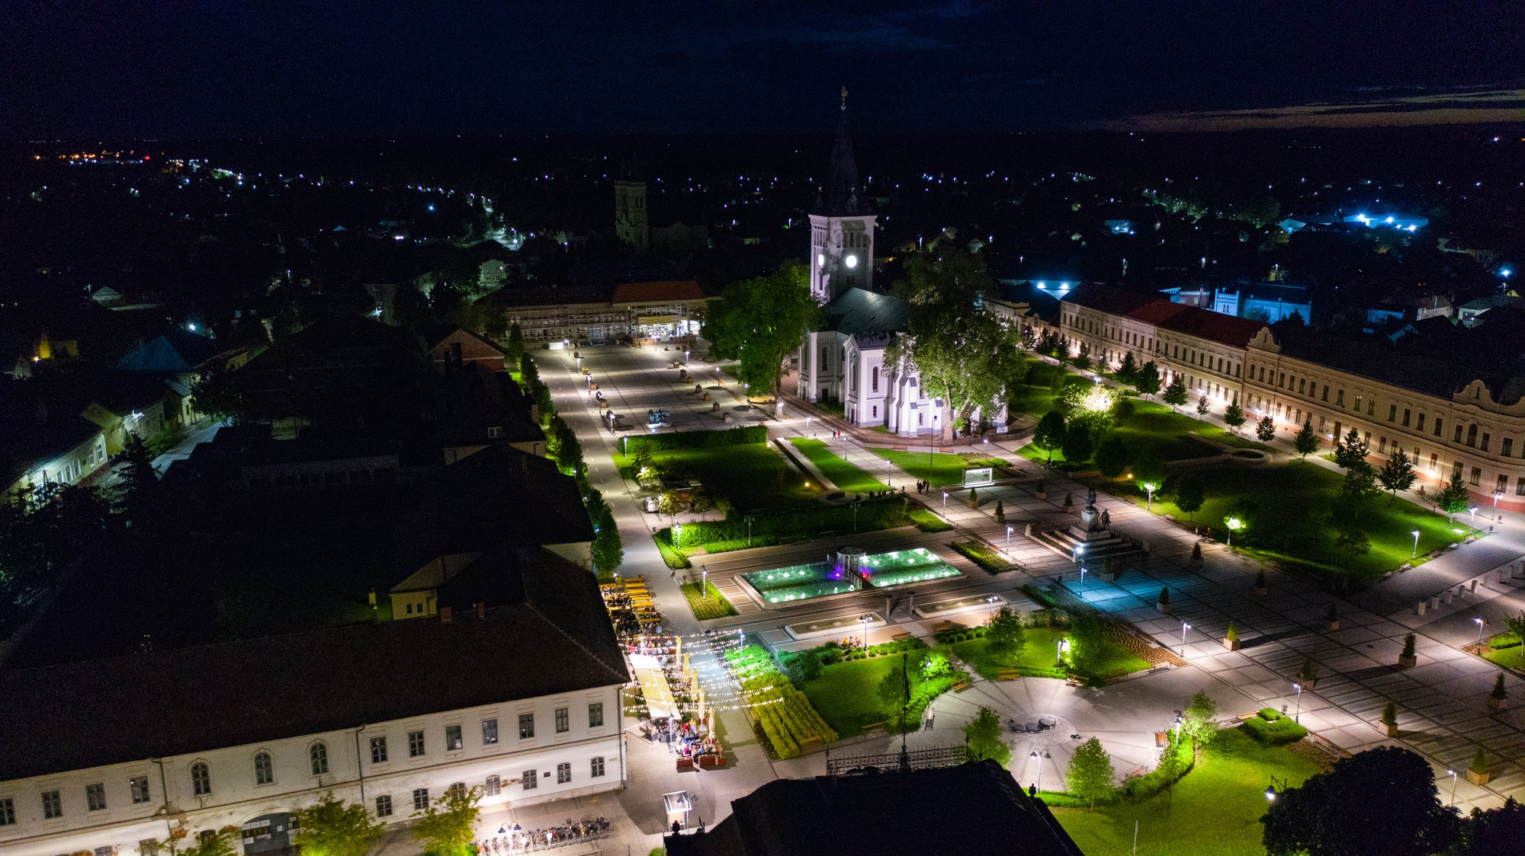

Slide 2
Terület- és Településfejlesztési Operatív Program Plusz
Projekt címe | Tartalma | Támogatás összege
A Csillagvár Óvoda Kölcsey és Dobó utcai feladatellátási helyeinek fejlesztése | Dobó utcai óvoda tetőfelújítása, kazán cseréje Kölcsey utcai óvoda felújítása magastető építéssel, akadálymentesítéssel, padlásfödém és homlokzati hőszigetelés színezéssel, nyílászárók cseréje, belső festés és burkolás, épület villamos hálózat-világítás felújítása, villámvédelem, gyengeáramú hálózat kialakítása, fűtéskorszerűsítés, klimatizálás. | 300.000.000.-Ft
A Bocskai Strand- és Gyógyfürdő energetikai korszerűsítése (VG Nkft. és Önk. konzorciumi pályázata) | Légkezelőgépek cseréje Légcsatornahálózat cseréje Termálvíz hőhasznosítás Termál és uszoda elfolyóvíz hulladékhő hasznosítás Hőszivattyú kialakítása | 299.954.170.- Ft
Vállalkozói találkozó - Hajdúböszörmény
Kiss Attila - polgármester
2023. november 2.

Slide 3
Terület- és Településfejlesztési Operatív Program Plusz
Projekt címe | Tartalma | Támogatás összege
A hajdúböszörményi Bocskai Strand- és Gyógyfürdő minőségjavító fejlesztése (VG Nkft. és Önk. konzorciumi pályázata) | Termálmedence újraburkolása, fugázás saválló fugával, kapcsolódó munkákkal (kb. 500 m2), medence feletti tető fedésének cseréje, újrazsindelyezése, térkő burkolat csere (kb. 800 m2); gyermekmedence téli védőtető készítése; 7 db strandzuhanyzó felújítása; 10 db öltözőfülke cseréje; gyógyapartman hátsó előtető meghosszabbítása; strandpénztár felújítása; érintőképernyős információs totemoszlop telepítése; Future Playground interaktív játszótér telepítése; kültéri LED fal | 175.000.000.-Ft
Vállalkozói találkozó - Hajdúböszörmény
Kiss Attila - polgármester
2023. november 2.

Slide 5
Terület- és Településfejlesztési Operatív Program Plusz
Projekt címe | Tartalma | Támogatás összege
Kerékpáros infrastruktúra fejlesztés Hajdúböszörmény – Debrecen és Hajdúdorog irányában | Kerékpárút építés a Vásár tértől Külső-Debreceni utca Tüzép telep előtti út belterületi szakaszon, illetve a 35 sz. állami út külterületi szakaszán Kerékpárút építés Iskola utcától a Bethlen utca-Dorogi utca belterületi szakaszon, illetve a 3502 j. állami út külterületi szakaszán Hajdúvid mellett elhaladva egészen Hajdúböszörmény-Dorog közigazgatási határáig. A kerékpárút becsült hossza 11,5 km. (Egyéb belterületi szakasz: Korpona utcától a város határáig a II. Rákóczi F., Hadházi, Külső-Hadházi utak mentén) | 2.400.000.000.-Ft
Vállalkozói találkozó - Hajdúböszörmény
Kiss Attila - polgármester
2023. november 2.

Slide 7
Terület- és Településfejlesztési Operatív Program Plusz
Projekt címe | Tartalma | Támogatás összege
Kék- és zöldinfrastruktúra, valamint közösségi-sport funkcióhoz kapcsolódó fejlesztés Hajdúböszörmény településen | Győrössy kerti park zöldterület rendezése, körülötte lévő utak, járdák, csapadékvíz elvezetés, új parkolók kialakítása. Baross téri régi emlékpark kisebb mértékű felújítása A könyvtár épület lapos tető részének átépítése megerősített födémmel, magastető kialakítással, fűtés és villamoshálózat korszerűsítéssel. Új extrémsportpálya környezetének rendezése. Arad utcai árok átkötése a Csónakázó tóba. Olajütő utcai, Nagy András utcai, és Kert utcai csapadékvíz elvezető árkok felújítása, új szakaszok létesítése. Gombos András utca csapadékvíz elvezetésének kiépítése. | 990.000.000.-Ft
Vállalkozói találkozó - Hajdúböszörmény
Kiss Attila - polgármester
2023. november 2.

Slide 9
Terület- és Településfejlesztési Operatív Program Plusz
Projekt címe | Tartalma | Támogatás összege
A Hajdúböszörményi Nyugati Ipari Park fejlesztése II. ütem | - Szennyvíz nyomóvezeték kiépítése a meglévő Nyugati Ipari Parkból a városi szennyvíztisztító telephez - Meglévő Ipari Úton a közvilágítás kiépítése - A feltárandó új iparterületek részére közművek kiépítése az ipari park fejlesztés I. ütemében megvalósított közműfejlesztések folytatásaként, ahhoz csatlakozva. | 472.440.946.-Ft
Új háziorvosi rendelők építése a Középkertben | A Pálnagy Zsigmond utcai 7819/2 hrsz-ú ingatlanon új épület építése két felnőtt háziorvosi rendelő részére, kiváltva a régi, korszerűtlen épületet. | 150.000.000- Ft
Vállalkozói találkozó - Hajdúböszörmény
Kiss Attila - polgármester
2023. november 2.

Slide 10
Terület- és Településfejlesztési Operatív Program Plusz
Projekt címe | Tartalma | Támogatás összege
Hajdúböszörményi belterületi utak fejlesztése | Corvin J. körút teljes hossz Mátyás király körút teljes hossz Báthory G. körút teljes hossz Szénássy M. utca teljes hossz Enyingi T.B. utca teljes hossz Hajdúvid, Vidtelke u. teljes hossz (Leburkolás) Bodaszőlő, Vákáncsos u. 1-41.sz. között (Leburkolás) Külső-Debreceni u. a Vásár tér és Losonczy u. közötti szakasza Bajcsy Zug (75-85, 87-97 szám) (Leburkolás) Alföld utca teljes hossz (Leburkolás) Honvéd u. a 16 számtól az Árpád utcáig Batthyány utca Beke Antal utca | 699.000.000.-Ft
 | Összesen: | 5.487.395.114.-Ft
Vállalkozói találkozó - Hajdúböszörmény
Kiss Attila - polgármester
2023. november 2.

Slide 11
Terület- és Településfejlesztési Operatív Program Plusz
Vállalkozói találkozó - Hajdúböszörmény
Kiss Attila - polgármester
2023. november 2.

Slide 12
Állami fejlesztések
Bodaszőlői bekötőút (4 km)
Körforgalmak kialakítása a 35. sz. úton
Hadházi utca felújítása (8 km)
Vállalkozói találkozó - Hajdúböszörmény
Kiss Attila - polgármester
2023. november 2.

Slide 14
Megoldásra váró feladatok
Hajdúkerületház felújítása
Kálvineum hasznosítása
Bocskai tér 3. alatti épület befejezése
Vállalkozói találkozó - Hajdúböszörmény
Kiss Attila - polgármester
2023. november 2.

Slide 15
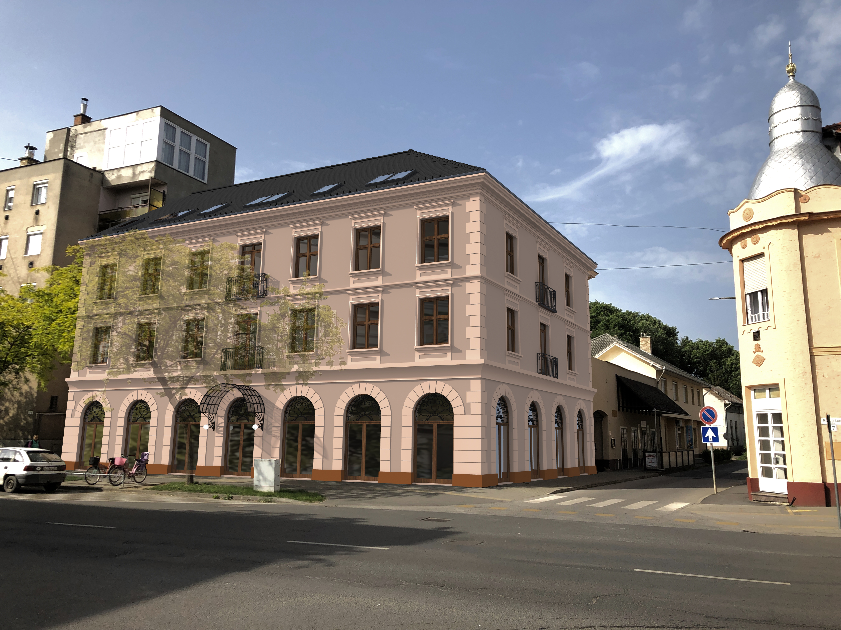
Intézményvezetői értekezlet - Hajdúböszörmény
Kiss Attila - polgármester
2023. október 20.

Slide 16
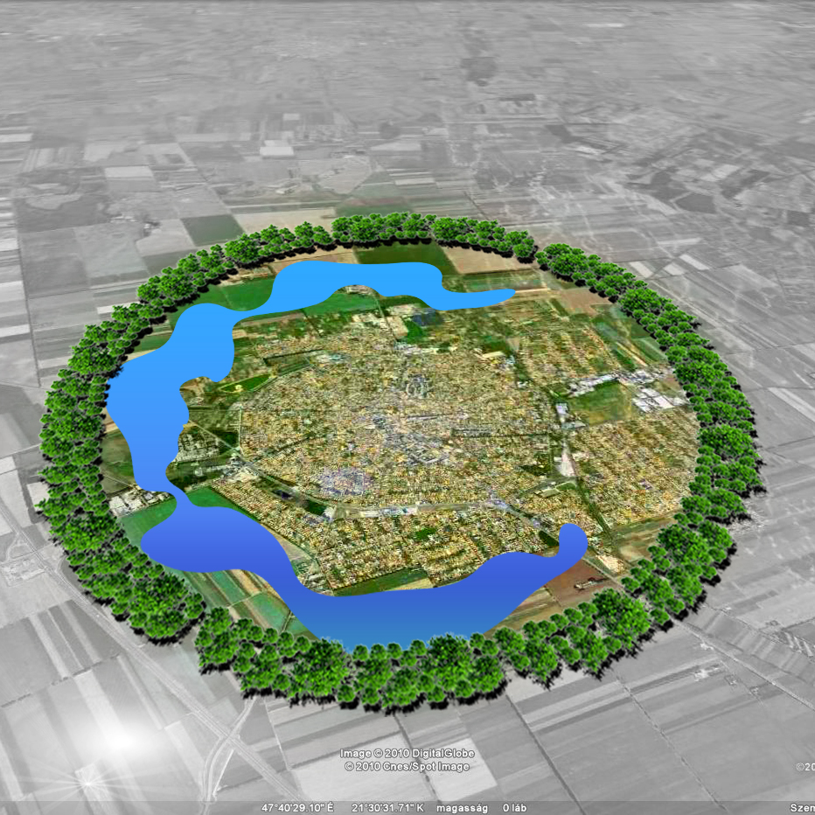
Hajdúböszörmény „a Hajdúk fővárosa” Zöldkorona fejlesztési vízió
Körgyűrűs városszerkezet – Helyi érték megőrzése
Dr. Ferencz Marcell építész – Új körgyűrű: Zöldkorona
25.000 ha kiváló minőségű mezőgazdasági terület – élelmiszeripari fejlesztés
Egészségipar fejlesztés – gyógyvízre épülő rehabilitáció
Életminőség javítás –klimatizáció
Zöld tető program – a meglévő zöldfelület jelentős növelése

Slide 17
Hajdúböszörmény Zöld Korona Víziója – Előkészítési ütem
A keleti főcsatornától a meglévő természetes vízfolyáson (Brassó ér) keresztül 25 km öntöző csatorna kiépítése
Halastavak létesítése
Meglévő élelmiszeripari kapacitás bővítése, élelmiszer gyár létesítése
Őshonos növények és állatvilág megőrzése
Rekreációs és turisztikai funkció erősítése, vízisportok, hajózás

